Slide 1
Attività svolte dal dipartimento di Scienze Motorie e Sportive
Anno scolastico 2016/17

Slide 2
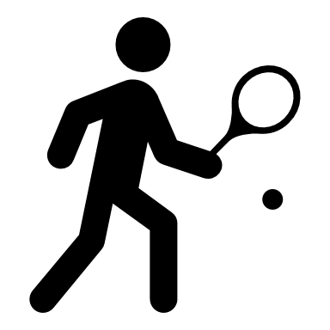
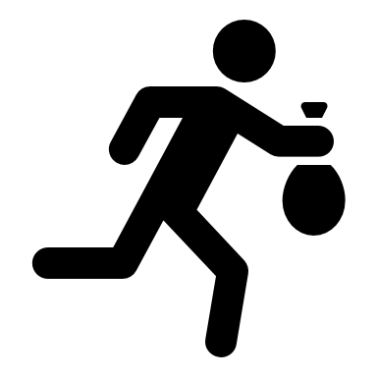
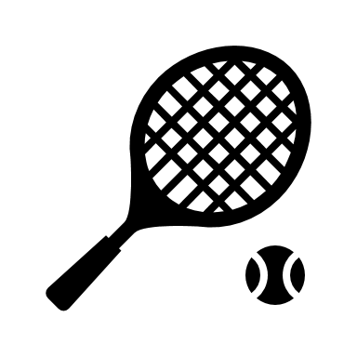
Partecipazione ai Campionati Studenteschi:
Corsa campestre
Badminton
Beach volley
Calcio a 5
Golf
Nuoto
Orienteering
Basket 3c3
Pallamano
Pallatamburello
Pallavolo
Rugby
Sci
Tennis
Tennistavolo
Atletica leggera
Studenti coinvolti:
598

Slide 3
Risultati conseguiti (solo i più prestigiosi…)
Calcio a 5 maschile: campione regionale - 2° posto nazionale
Corsa campestre maschile: campione regionale individuale
Atletica maschile: campione regionale
Rugby maschile: campione regionale
Pallamano femminile: campione regionale
Golf maschile: campione regionale
Nuoto maschile: campione regionale
Pallavolo maschile: campione provinciale
Basket 3c3 maschile: campione provinciale

Slide 4
GRUPPO SPORTIVO: TORNEO DI CALCIO A 5
Classi interessate: 28 (17 nel biennio e 11 nel triennio)
Totale studenti partecipanti: circa 200
Partite svolte in totale 31 in orario extracurricolare
STUDENTI IN SELLA
Totale studenti partecipanti: circa 250
GIORNATA BIANCA (nella giornata dell’assemblea d’Istituto)
Totale studenti partecipanti: 50
CORSO DI PRIMO SOCCORSO
22 classi tra quarte e quinte

Slide 5
MEMORIAL INTERNAZIONALE DI CROSS
A ROVIGNO
Studenti partecipanti: 16
STAFFETTA DELLE SCUOLE DI UDINE
Studenti partecipanti:8
TELETHON 2016
Studenti partecipanti: 30
STAFFETTA LILT
Studenti partecipanti: 8

Slide 6
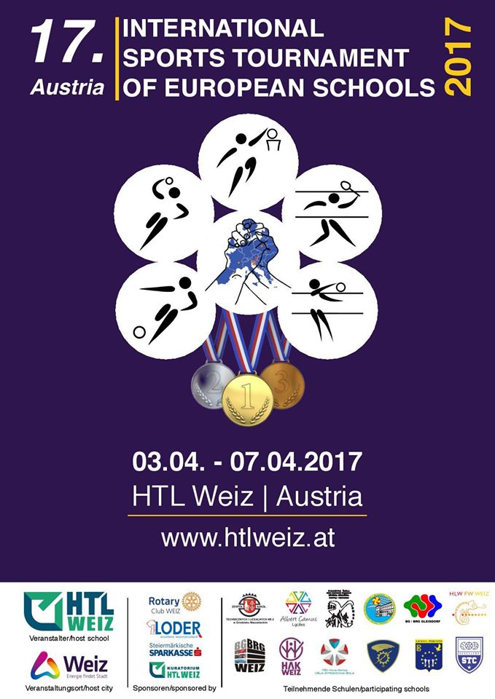
Torneo sportivo internazionale delle scuole europee Weiz - Austria
Pallacanestro maschile - 1° classificato
Calcio a 5 femminile - 1° classificato
Pallavolo maschile - 2° classificato
Pallavolo femminile - 2° classificato
Calcio a 7 maschile - 7° classificato
Pallamano maschile – 8° classificato
48 studenti coinvolti

Slide 7
Progetto Postura
Ideato dal prof. Renzo Pozzo con la collaborazione del dipartimento di Scienze Motorie.
Obiettivo: studio dei disequilibri muscolari del busto e della postura degli alunni ai fini epidemiologici e preventivi.
Metodi: è stato utilizzato un sistema modulare di attrezzature antropometriche, dinamometriche e di biofeedback che permette la valutazione analitica e/o sintetica delle caratteristiche di funzionalità prestativa di gruppi muscolo-articolari (catene biodinamiche) principali del busto e dei meccanismi di controllo neuromuscolare necessari nella postura.
Sono stati testati 130 alunni

Slide 8
10° Torneo Studentesco di Pallacanestro «Ezio Cernich»
1° posto
Studenti coinvolti: 24

Slide 9
“Lo sport ha il potere di cambiare il mondo (…) Parla ai giovani in un linguaggio che loro capiscono. Lo sport ha il potere di creare speranza (…) È più potente dei governi nel rompere le barriere razziali (…) “
Nelson Mandela

